Slide 1
异步加载技术与爬虫

Slide 2
异步加载技术概述
异步加载技术（AJAX），即异步JavaScript和XML，是指一种创建交互式网页应用的网页开发技术。通过在后台与服务器进行少量数据交换，AJAX可以使网页实现异步更新。
这意味着可以在不重新加载整个网页的情况下，对网页的某部分进行更新。

Slide 3
异步加载网页示例
简书互联网专题（https://www.jianshu.com/c/V2CqjW?），通过下滑进行浏览，并没有分页的信息，而是一直浏览下去，而网址信息并没有改变。传统的网页不可能一次性加载如此庞大的信息，通过分析可判断该网页使用了异步加载技术。
读者也可以通过查看数据是否在网页源代码中来判断网页是否采用了异步加载技术，下滑后的简书信息并不在网页源代码中，以此判断使用了异步加载技术。

Slide 4
逆向工程
使用异步加载技术，不再是立即加载所有网页内容，而展示的内容也就不在HTML源码中。这样，通过前面的方法就无法正确抓取到数据。想要抓取这些通过异步加载方法的网页数据，需要了解网页是如何加载这些数据的，该过程就叫做逆向工程。Chrome浏览器的Network选项卡可以查看网页加载过程中的所有文件信息，通过对这些文件的查看和筛选，找出需抓取数据的加载文件，以此来设计爬虫代码。

Slide 5
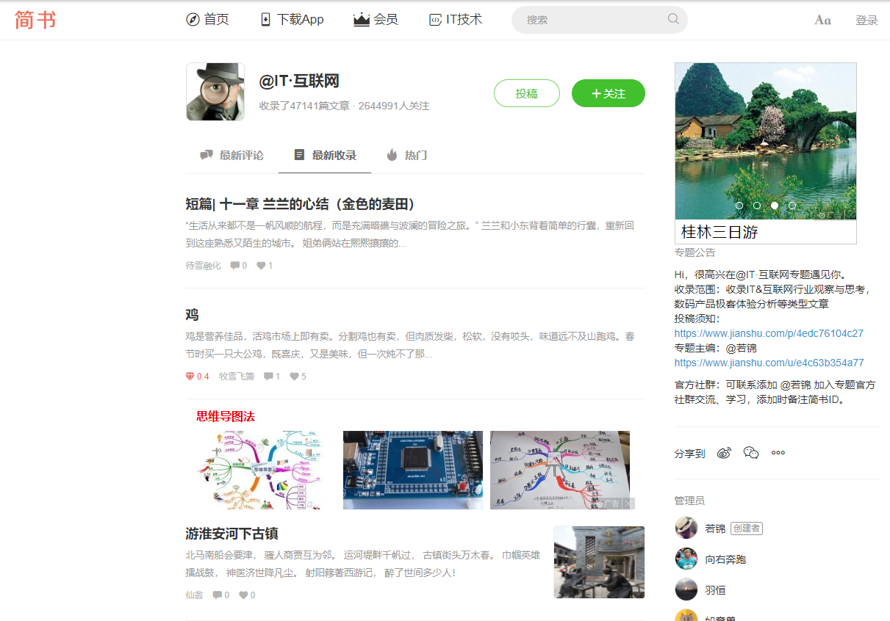
爬取简书互联网专题信息
(1)爬取的内容为简书互联网专题的相应信息（https://www.jianshu.com/c/V2CqjW?），如图所示。

Slide 6
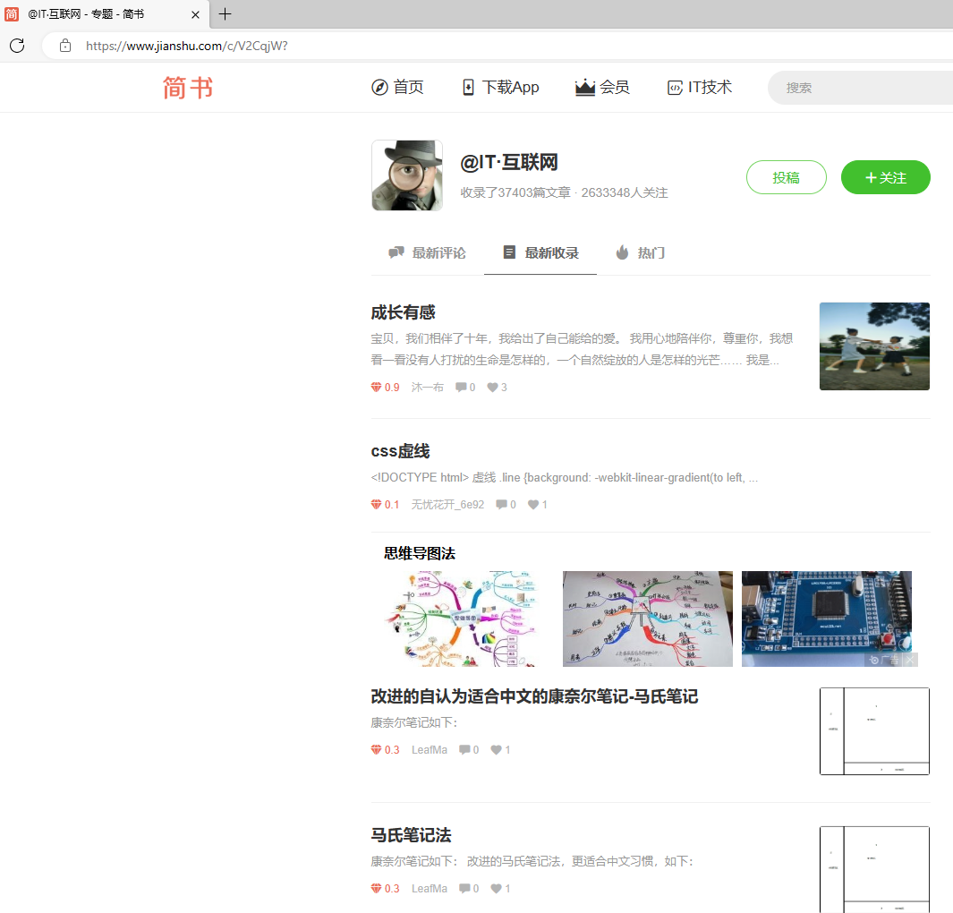
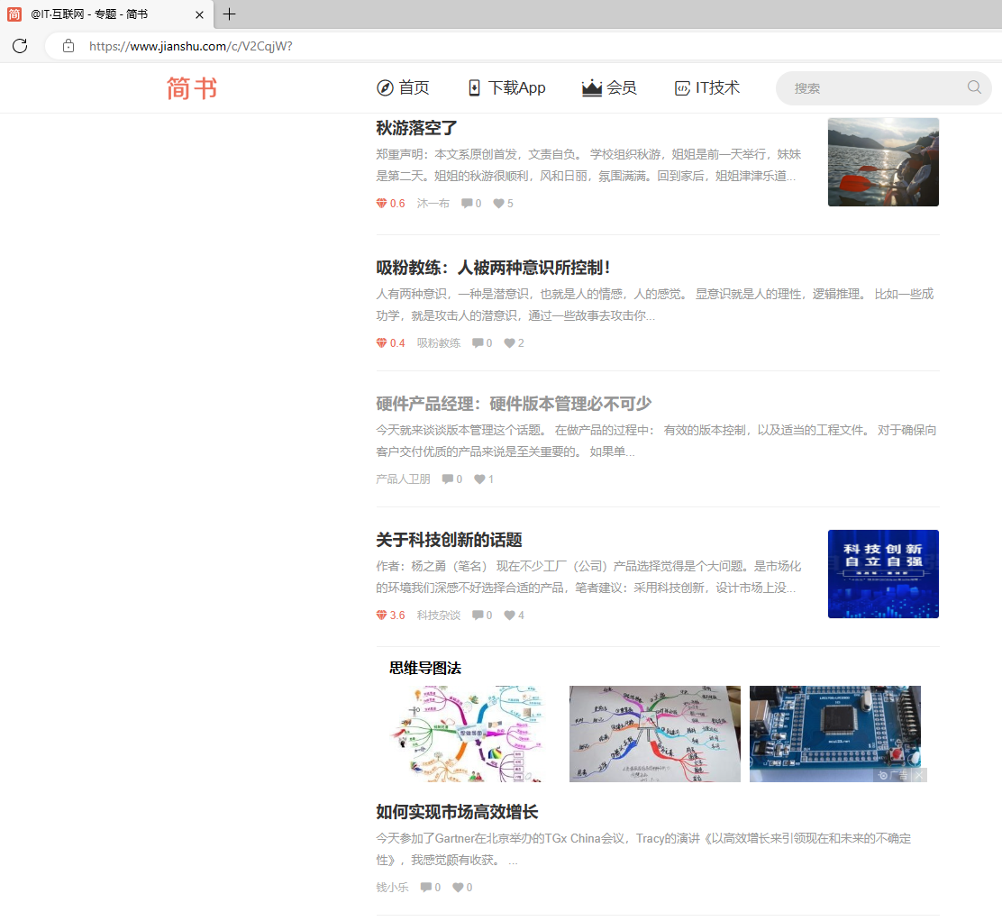
（2）当首次打开该网页URL，向下滑动鼠标可以一直加载信息，会发现网页URL并没有发生变化，如左图和右图所示，所有判断该网页采用了异步加载技术。
https://www.jianshu.com/c/V2CqjW?

Slide 7
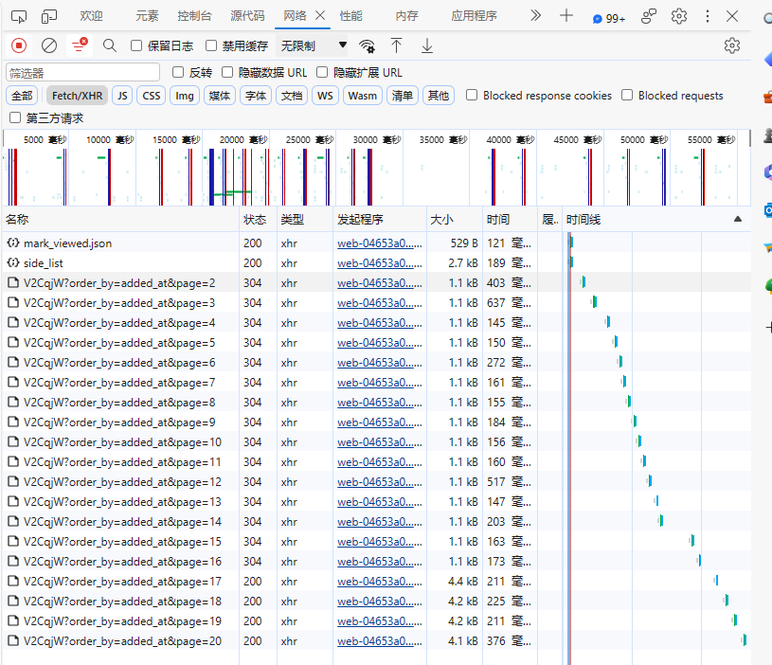
（3）打开Chrome浏览器的开发者工具（按F12键），单击Network选项卡，选中XHR项，可发现网页加载了 “动态”内容的文件，如图所示。
XMLHttpRequest对象(简称XHR)是ajax技术的核心，ajax可以无刷新更新页面得益于XHR。

Slide 8
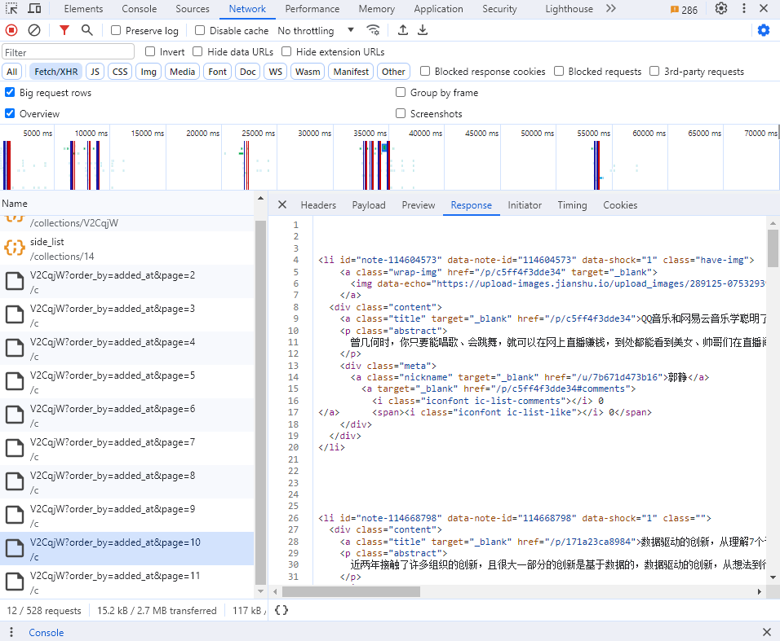
（4）观察该文件的Response，发现返回的是XML文件，内容也正是 “动态”内容（如图），每个li标签就是一个动态内容。

Slide 9
（5）通过下滑浏览，会发现也是使用了异步加载技术进行分页处理的，以此记录前几页的URL：
https://www.jianshu.com/c/V2CqjW?order_by=added_at&page=2
https://www.jianshu.com/c/V2CqjW?order_by=added_at&page=3
https://www.jianshu.com/c/V2CqjW?order_by=added_at&page=4
https://www.jianshu.com/c/V2CqjW?order_by=added_at&page=5

